Slide 1
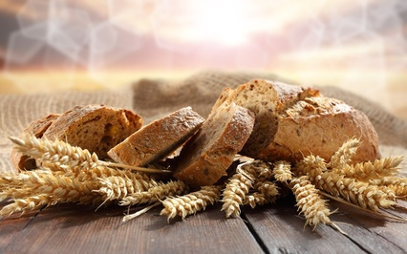
Проект
«Бережное отношение к хлебу»

Slide 2
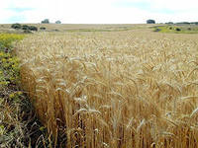
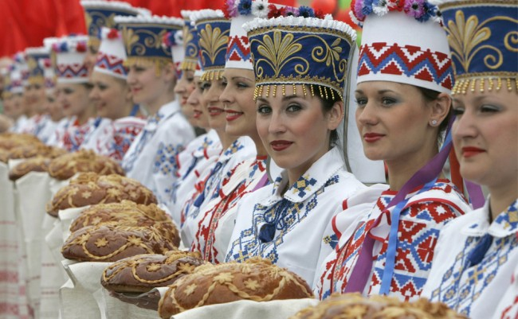
Хлеб – это жизнь

Slide 3
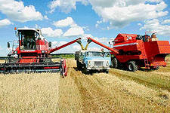
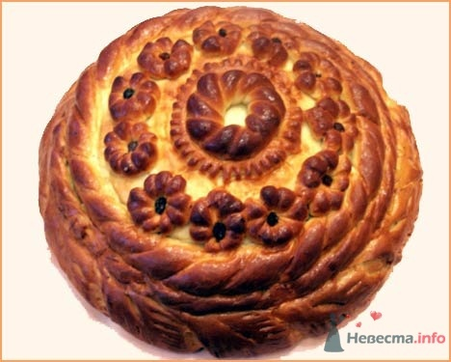
От поля до стола

Slide 4
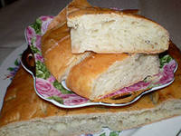
Обоснование выбора проекта
Проблема:
Почему люди выбрасывают хлеб?
Может они не знают как его правильно использовать? Или они считают, что его много и он дешевый?
Что нужно сделать, чтобы сохранить хлеб, купленный в магазине? Как использовать его полностью, без остатка?

Slide 5
Цель: донести до окружающих ценность и значимость хлеба, бережное отношение к нему

Slide 6
Задачи:
Изучить литературу об истории возникновения хлеба, этапах его производства.
Провести анкетирование о способах хранения и использования черствого хлеба.
Провести исследование по сохранению свежести хлеба в домашних условиях.
Научиться готовить блюда из хлеба.
Пропагандировать полученные результаты и собранную информацию среди окружающих меня людей.

Slide 7
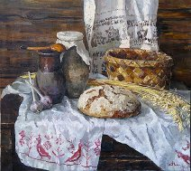
Хлеб – один из самых древних и самых надежных видов пищи на земле

Slide 8
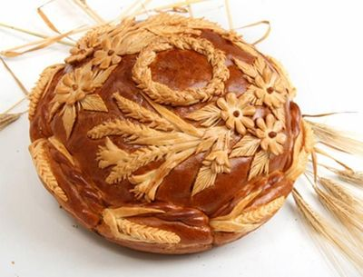
Каравай

Slide 9
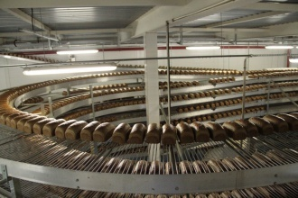
Хлебопекарные заводы

Slide 10
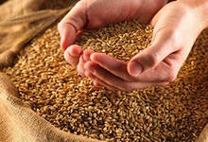
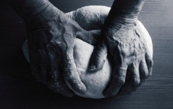
Натруженные руки
хлебороба и пекаря

Slide 11
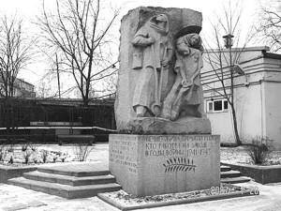
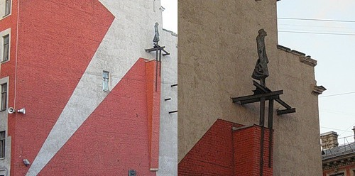
Памятник «Женщины блокады»

Slide 12
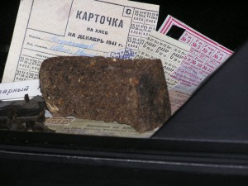
Блокадный хлеб Ленинграда
125 грамм на человека в сутки

Slide 13
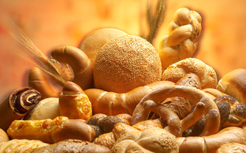
Каравай, лаваш, пита, тортилья,
багет, маца …

Slide 14
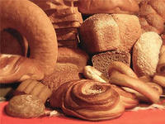
Крендели, бублики, калачи…

Slide 15
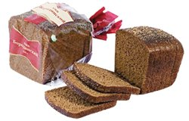
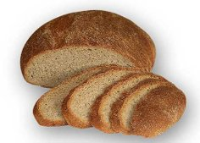
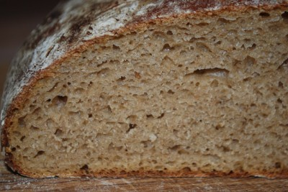
Рижский, украинский,
бородинский,
российский…

Slide 16
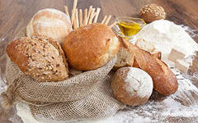
Вопросы.
1.Как правильно хранить хлеб?
2. Можно ли сделать мягким черствый хлеб мягким ?
3. Какие блюда можно приготовить из хлеба?

Slide 18
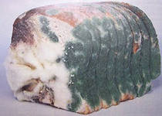
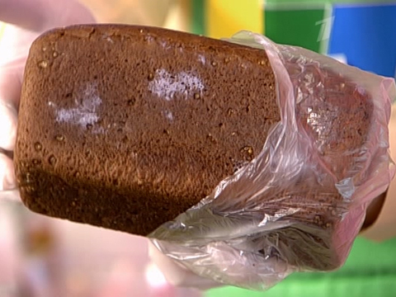
Почему хлеб плесневеет ?
Мы неправильно его храним.

Slide 19
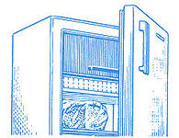
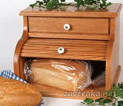
Холодильник или хлебница?
Все за и против.

Slide 20
Основные правила хранения хлеба:
Храните хлеб, завернутым в бумагу или льняную ткань в хлебнице из натурального дерева.
2. Храните хлеб при комнатной температуре или в морозильной камере, но не в холодильнике.
3. Лучший способ хранения - не покупайте лишний хлеб!

Slide 21
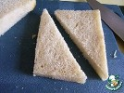
100 грамм выброшенного хлеба в день
36, 5 килограмм в год
1300 рублей, выброшенных из семейного бюджета

Slide 22
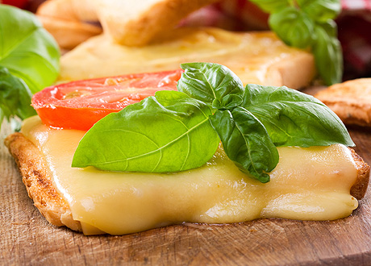
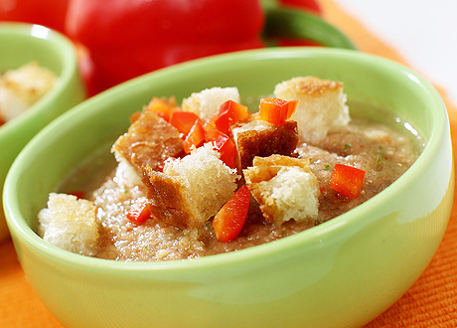
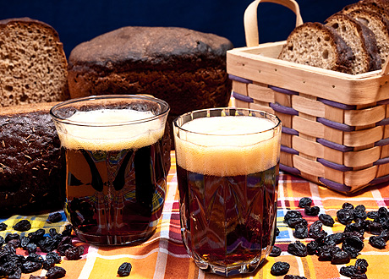
Оригинальные блюда
из черствого хлеба

Slide 23
Берегите хлеб!
Хлеб - наше богатство.

